Slide 1
Heuristiky, algoritmy lokálneho prehľadávania, menej známe typy prehľadávania
UI5
Mária Markošová

Slide 2
Opakovanie
Informované algoritmy
A*, greedy algoritmus, odvodeniny A*
Prípustná heuristika – nenadhodnocuje cenu cesty.
Konzistentná heuristika – pozdĺž cesty hodnota funkcie f neklesá.
Graph search pre A*.

Slide 3
Obsah dnešnej prednášky
Heuristiky a ich hľadanie, kvalita heuristiky.
Algoritmy lokálneho prehľadávania (local beam , genetický algoritmus, simulované žíhanie...).
Menej známe algoritmy prehľadávania (ostrovné uzly, hierarchické prehľadávanie, konečný horizont)

Slide 4




Heuristické funkcie
(8 hlavolam)
Typické riešenie pre náh. generovaný počiatok: 22 krokov,
Typické vetvenie:
Prehľadávanie všetkých stavov do hĺbky 22:
stavov
1
2
3
8
4
7
6
5
Počet skutočných rôznych stavov: 181 440
Počet rôznych stavov pre 15 puzzle:
Dobrá heuristika je dôležitá

Slide 5


Kandidáti h
h: 1. Počet políčok v zlých pozíciách -
2. Suma vzdialeností políčka od cieľovej polohy, t.j. suma
horizontálnych a vertikálnych vzdialeností (manhattan distance)-
nenadhodnocujú cenu cesty
Viete prečo?

Slide 6
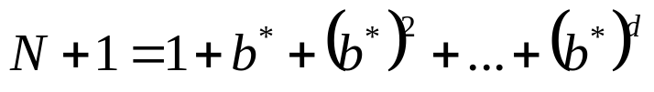
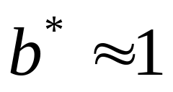
Kvalita heuristiky
Efektívny faktor vetvenia b*
N – počet uzlov rozvinutých napr. pomocou A* s danou heuristikou
d - hĺbka
rovnica pre výpočet b*
Dobrá heuristika:

Slide 7

Efektívny faktor vetvenia:
Skutočný podstrom v strome, ktorý rozvinie heuristika. Má 15 uzlov.
Efektívny podstrom, s rovnakým počtom uzlov a rovnakou hĺbkou a s faktorom vetvenia

Slide 8


Porovnanie (8 puzzle)
Cena cesty
Efektívny faktor vetvenia
d
IDS
A*
A*
IDS
A*
A*
10 6 6 2.45 1.79 1.79
4 112 13 12 2.87 1.48 1.45
680 20 18 2.73 1.34 1.30
6384 39 25 2.80 1.33 1.24
47127 93 39 2.79 1.38 1.22
12 3644035 227 73 2.78 1.42 1.24
IDS: iterative deepening search

Slide 9
Hľadanie prípustnej heuristiky relaxovaním problému
-znížme počet obmedzení relaxed problem
Príklad:
Ak pripustíme posuv kachličky v 8-hlavolame na ľubovoľnú pozíciu, dáva presný počet krokov (presnú cenu) najrýchlejšieho riešenia.
Ako sme relaxovali problém v prípade mapy Rumunska (heuristika priamej vzdušnej vzdialenosti?)

Slide 10
počet nesprávne umiestnených políčok : 3
1
3
4
2
5
6
7
8
A čo h(2) ? Ako v tomto prípade treba relaxovať problém ?

Slide 11
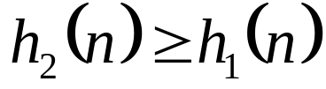
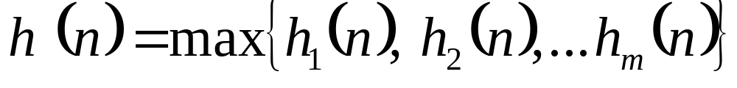
Akú heuristiku vybrať z viacerých prípustných?
Vyberieme tú, ktorá vždy dominuje, teda ak pre všetky n .
Ak taká nie je, a máme súbor prípustných heuristík, urobíme zloženú heuristiku
Táto použije najvhodnejšiu funkciu pre každý bod z celého súboru.

Slide 12
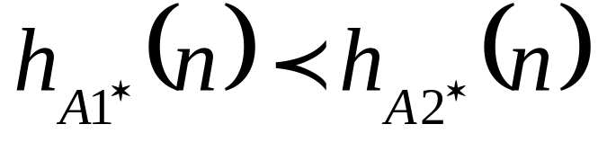
Viac a menej informovaný A* algoritmus
Ak sa dva algoritmy A1* a A2* líšia len v tom, že
pre každý uzol n, potom A2* je viac informovaný ako A1*.

Slide 13

Teorém (bez dôkazu)
Ak je algoritmus A2* viac informovaný ako algoritmus A1*, potom pri ukončení prehľadávania na ľubovoľnom grafe, ktorý má cestu od počiatku do cieľového bodu, každý uzol, ktorý rozvinie algoritmus A2* je rozvinutý aj algoritmom A1*.
Prečo? Aký je intuitívny argument?
Keby bol algoritmus úplne informovaný, teda odhad h by bol úplne presný, algoritmus by rozvinul body len na optimálnej ceste.
Keby sme nemali žiaden odhad, rozvinieme postupne všetky body, teda aj tie na optimálnej ceste (prehľadávanie do šírky).
Čím je odhad presnejší, tým sme bližšie k prvému krajnému prípadu.

Slide 14
Dôsledok teorému
Ktorý z algoritmov je efektívnejší, rozvíja menej uzlov a prečo?
A2*, lebo A1* rozvíja minimálne toľko bodov ako A2*, ale môže aj viac.
2. Ak je A2* efektívnejší algoritmus, znamená to, že celkový výpočet s A2 bude efektívnejší?
NIE. Zvyčajne platí, že lepšia heuristika sa aj zložitejšie počíta, čo znižuje efektívnosť celkového výpočtu.

Slide 15
Hľadanie heuristiky riešením podproblému
(umiestniť kachličky s číslami 1,2,3,4 do správnych pozícií)
2
4
-podproblém k 8 hlavolamu
nájdeme optimálne riešenie
jeho cena je dolným ohraničením ceny celého riešenia
uložíme tento údaj do databázy
toto bude heuristika v okamihu, keď sa kombinácia vyriešeného podproblému (je ich viac správnych) objaví pri riešení celého problému
3
1
5
2
4
6
2
4
7
6
8
5
8
3
1
7
3
1

Slide 16
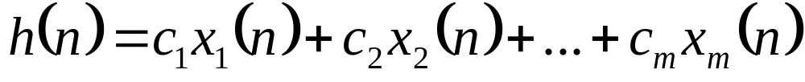
Hľadanie heuristiky kombináciou rôznych relevantných príznakov.
Lineárna kombinácia príznakov (features):
Príznaky stavu: vlastnosti vhodné na ocenenie stavu
Napr.: počet kachličiek v zlej polohe
počet dvojíc kachličiek, ktoré sú dvojicami i v
cieľovom stave, atď.

Slide 17
Algoritmy cyklického vylepšovania
Sú to algoritmy na riešenie problémov, kde je dôležitý stav a nie cesta k nemu, cesta nie je súčasťou riešenia problému.
Príklady: problém 8 kráľovien umiestnených na šachovnici, rozmiestnenie obvodov na doske, plánovanie rozvrhu hodín.....
Vhodnosť stavu je ohodnotená, hľadáme najvhodnejší stav.

Slide 18
Algoritmy cyklického vylepšovania
(local search)
Používajú sa, keď nie je doležitá cesta k optimálnemu stavu, ale len sám tento stav.
Local search:
Z aktuálneho stavu sa generujú iné, susedné stavy tak, že porušia aktuálny stav. Susedné stavy ohodnotia a vyberú si najlepší. Nepamätajú si cestu, šetria teda pamäť.
Vhodné na riešenie optimalizačných problémov.

Slide 19
Stavový priestor: Priestor všetkých možných konfigurácií
Hľadáme konfiguráciu, ktorá rešpektuje obmedzujúce podmienky
Princíp: Štartujeme z nejakého stavu, snažíme sa ho vylepšiť.
Fitness funkcia: Funkcia ohodnocujúca kvalitu stavu, heuristická funkcia
Povrch fitness: Každému stavu priradíme hodnotu fitness
CSP problém

Slide 20

Example: n-queens
Put n queens on an n × n board with no two queens on the same row, column, or diagonal
h počet dvojíc kráľovien, ktoré sa atakujú

Slide 21
Horolezecký algoritmus
Na povrchu stavov postupujeme vždy v smere, ktorý zlepší náš lokálny stav:
Pasce: 1. lokálne maximá
2. plateau
3. hrebeň
Výber nového začiatku : ak sa algoritmus zacyklí;
Funguje pre povrchy s malým počtom maxím.
Úspech: Závisí na tvare povrchu stavov; ak má povrch exponenciálne mnoho
lokálnych maxím, algoritmus sa zasekne.

Slide 22

Hill-climbing search
"Like climbing Everest in thick fog with amnesia"

Slide 23

Hill-climbing search
Problem: depending on initial state, can get stuck in local maxima

Slide 24

Hill-climbing search: 8-queens problem
h = number of pairs of queens that are attacking each other, either directly or indirectly
h = 17 for the above state

Slide 25

Hill-climbing search: 8-queens problem
A local minimum with h = 1

Slide 26
Horolezecký algoritmus je
neúplný, nenájde vždy riešenie
pomoc: generovať náhodne viacero počiatočných stavov a
spustiť algoritmus z každého z nich nanovo
kompletný, pre neobmädzený počet
reštartov

Slide 27
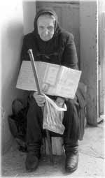

Simulované žíhanie
Idea: Dovolíme prechodné zhoršenie stavu, aby sme unikli z lokálneho maxima. Zhoršenie sa však pripúšťa len s istou pravdepodobnosťou.

Slide 28
Trochu fyziky
Ako najúspornejšie nasypať kocky cukru do krabice?
1. Nasypeme kocky do krabice
2. Trasieme krabicou, kým nedosiahneme stav s minimálnou
potenciálnou energiou.
Čo je trasenie krabice?
Ak sa kocky majú správne uložiť, treba pripustiť , aby sa ich energia dočasne zvýšila. Podobne je to aj s čučoriedkami.
To je princíp simulovaného žíhania.

Slide 29
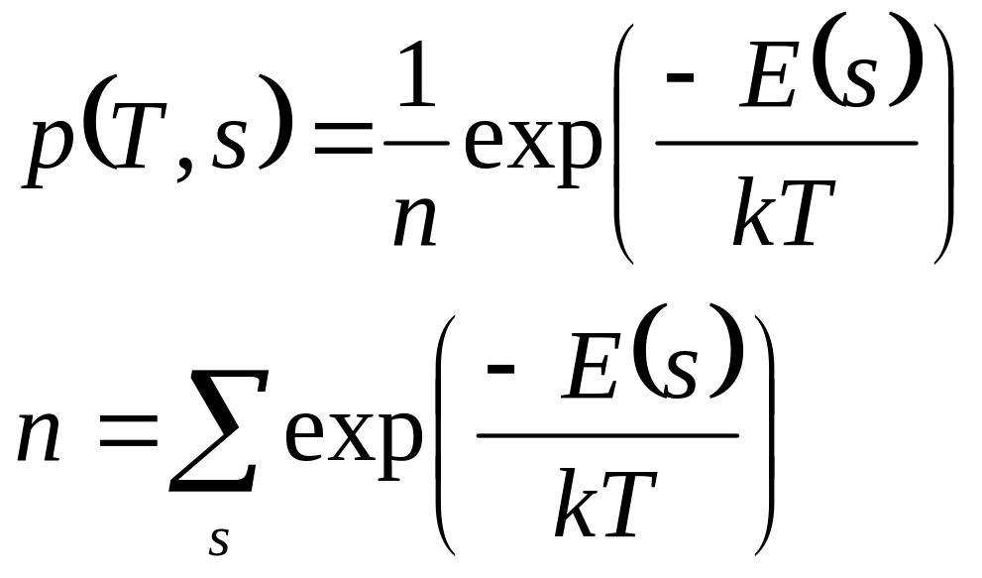
Rozdelenie konfigurácií s systému identických rozlíšiteľných častíc pri teplote T je dané Boltzmanovou distribúciou.
E – voľná energia
T – teplota
k- Boltzmanova konštanta

Slide 30
Boltzmanovo rozdelenie
počet konfig. s danou v. energiou
voľná energia

Slide 31
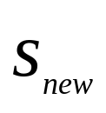
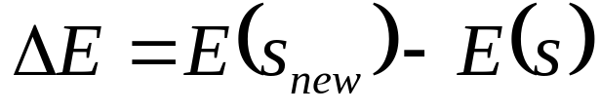


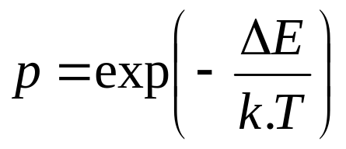
Predpoklad: systém sa pri teplote T s časom vyvíja ku stavom s nižšou energiou.
Metropolisov algoritmus: Nech je v čase t systém v stave s s voľnou energiou E(s) a teplotou T. V čase t+1 vznikne nová konfigurácia
, ktorá má inú energiu .
Rozdiel energií starej a novej konfigurácie:
Ak potom novú konfiguráciu prijmeme určite.
Ak potom novú konfiguráciu prijmeme s
pravdepodobnosťou

Slide 32
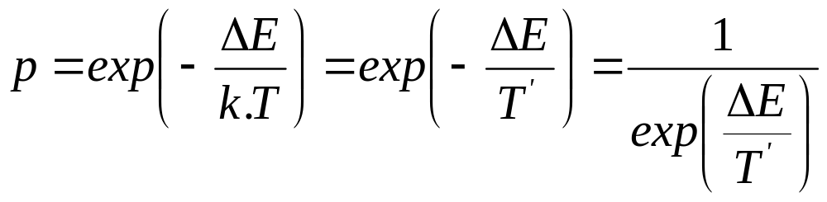
Čo je „energia“ z hľadiska algoritmu simulovaného žíhania?
Je to tá funkcia, ktorej minimum hľadáme (suma potenciálnych energií čučoriedok, najkratšia trasa medzi mestami v probléme obchodného cestujúceho, funkcia, ktorej minimum hľadáme, ohodnocujúca funkcia stavu v probléme n – kráľovie atď) .
Čo je „teplota“ z hľadiska algoritmu simulovaného žíhania?
Je to konštanta, pomocou ktorej určujeme pravdepodobnosť prijatia „zlej“ konfigurácie.

Slide 33
Čo robí Metropolisov algoritmus?
Opakovaním Metropolisovho algoritmu pre danú teplotu T dostávame systém v tepelnej rovnováhe.
Stavy systému majú Boltzmanovu distribúciu

Slide 34
Konkrétny príklad – problém obchodného cestujúceho.
1
1
6
2
6
2
5
3
5
3
4
4
s=(1,2,5,4,3,6,1)
počiatočná konfigurácia
porušená počiatočná konfigurácia
f(s) – funkcia, ktorú minimalizujeme, celková dĺžka trasy medzi mestami

Slide 35
Zvolíme poradie miest (konfiguráciu)
Spočítame dĺžku trasy medzi nimi. To je „energia“ – funkcia, ktorú chceme minimalizovať.
Porušíme trochu počiatočnú konfiguráciu, ak je porucha taká, že trasa sa predĺži, nastavíme teplotu T tak, aby pravdepodobnosť prijatia tejto konfigurácie bola blízka k jednej.
Opakujeme m krát pri danej teplote a spočítame priemernú dĺžku („energiu“, hodnotu funkcie f) pri teplote T.
Znížime teplotu, čím znižujeme pravdepodobnosť prijatia dlhšej trasy a proces opakujeme pri novej teplote.

Slide 36
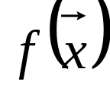
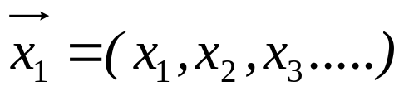



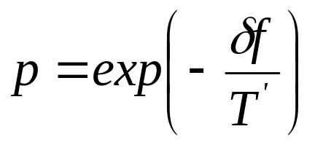
Príklad: hľadanie minima funkcie.
Nájdeme hodnotu funkcie v nejakom bode , napr.
. Súradnice bodu symbolizujú konfiguráciu s.
Nech je tá funkcia veľmi zložitá, s množstvom maxím a miním. Potrebujeme nájsť globálne minimum.
Použijeme Metropolisov algoritmus, ktorý implementuje náhodné prehľadávanie (posunieme sa z daného bodu ). Akceptujeme taký krok, kde s pravdepodobnosťou 1.
Taký krok, kde akceptuje s pravdepodobnosťou

Slide 37
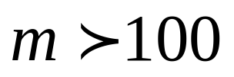
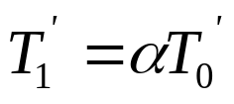


Proces simulovaného žíhania
Urobíme krát Metropolisovu procedúru.
Tým dostaneme systém do tepelnej rovnováhy s Boltzmanovskou distribúciou stavov.
Vypočítame priemernú “energiu”, to bude energia pre stav s teplotou T.
Zmenšíme teplotu tak, že pre z intervalu
. To spôsobí, že pravdepodobnosť prijatia kroku v “zlom” smere sa zníži.
4. Opakujeme procedúru od bodu 1.

Slide 38





1. Metropolisova procedúra
Nastavíme počiatočnú teplotu tak, aby sme z počiatočného stavu akceptovali temer každý prechod. Ako?
Zadáme náhodnú teplotu, náhodne porušujeme počiatočný stav tak, aby sme dostali stav s horšou “energiou” a nastavíme teplotu tak, aby prijatie tohto stavu bolo dostatočne blízke k jednotke.
Metropolisov algoritmus:
return
nie
ano
ano
poruš f
akc. novy stav
nie

Slide 39
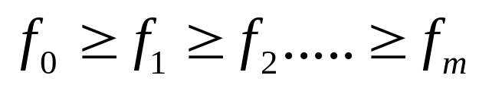

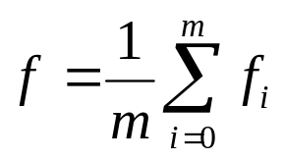
c) , pri teplote
2. Vypočítame priemernú “energiu” pre
Je to vlastne priemerná hodnota

Slide 40
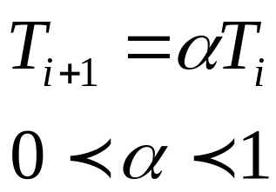


3. Chladenie
So zmenšovaním teploty sa chladenie môže spomaľovať, tak, že obmadzíme interval
4. Opakovanie od bodu jedna s nižšou teplotou

Slide 41
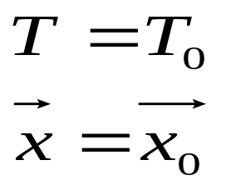
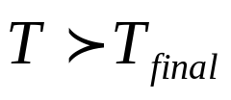
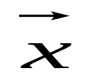
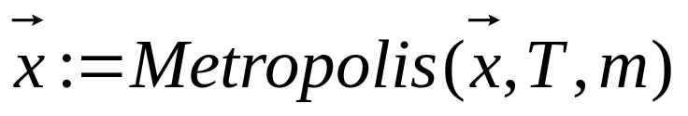

Algoritmus simulovaného žíhania
inicializácia
nie
Return
ano
výsledný stav pri teplote T
chladenie

Slide 42
Vlastnosti simulovaného žíhania (simulated annealing search)
Dá sa dokázať: Ak teplota T klesá veľmi pomaly, potom simulované žíhanie nájde globálne optimum s pravdepodobnosťou blízkou k 1.
Používa sa pri riešení VLSI layout problému, plánovanie prevádzky letov a podobne.

Slide 43
Local beam search (prehľadávanie lokálny lúčom)
Generujeme náhodne k stavov.
Generujeme všetkých nasledovníkov všetkých k stavov.
Ak je niektorý z nich cieľovýn stavom, algoritmus zastane.
Ak nie, potom vyberieme k najlepších nasledovníkov z novovygenerovaných stavov a opakujeme od 1, pokiaľ nedosiahneme cieľový stav.

Slide 44
V tomto algoritme k rôznych stavov nie je na sebe nezávislých (ako by to bolo v prípade k reštartov horolezeckého algoritmu. Informácie o dobrých stavoch sa šíri, informácia o zlých stavoch zaniká.
Ak napr. jeden stav vygeneruje medzi svojimi nasledovníkmi k dobrých a ostatné stavy len samých zlých nasledovníkov, algoritmus bude prehľadávať okolie dobrého stavu a opustí zlé okolie.
Nedostatky: k stavov sa môže rýchlo koncentrovať do malého okolia
Riešenie: Nevybrať k najlepších nasledovníkov, ale k náhodných s
pravdepodobnosťou úmernou kvalite stavu (fitness).
Notes:
Ak sa k stavov skoncentruje do úzkeho okolia, potom z toho vznikne len draha verzia horolezeckého algoritmu.

Slide 45
Genetický algoritmus
Inšpirovaný prírodou
Jedinec v populácii je reprezentovaný reťazcom znakov, genetickou informáciou (DNA). Každý jedinec má istú schopnosť prežitia (fitness).
Populácia je súborom reťazcov.
Pri rozmnožovaní dochádza k prirodzenému výberu jedincov a kombinovaniu genetickej informácie.
Kombinovanie znamená kríženie a mutáciu.

Slide 46
Genetický algoritmus
Štartuje s k náhodne generovanými stavmi (populácia).
Každý stav je reprezentovaný reťazcom znakov.
Nový stav vznikne reprodukciou rodičovských stavov.
Stavy na reprodukciu sú vybrané s pravdepodobnosťou úmernou fitness funkcii (heuristickej funkcii).
Reprodukcia= kríženie+mutácia

Slide 47

Príklad: problém 8 kráľovien, fitness funkcia – počet párov kráľovien, ktoré sa neatakujú
Stav reprezentovaný reťazcom znakov (chromozómom):
(3,2,7,5,2,4,1,1)
Kto uhádne, podľa obrázku, čo tieto čísla znamenajú?
Poloha vo vektore znamená stĺpec, číslo znamená riadok na ktorom je kráľovná (z pohľadu hráča).

Slide 48

Genetický algoritmus (genetic algorithms)
Problém 8 kráľovien, podľa Russela a Norwiga
Fitness function: number of non-attacking pairs of queens (min = 0, max = 8 × 7/2 = 28)
24/(24+23+20+11) = 31%
23/(24+23+20+11) = 29% etc

Slide 49
Genetic algorithms

Slide 50
Menej známe prehľadávacie algoritmy
Island driven search (prehľadávanie pomocou ostrovných uzlov)
Hierarchical search (hierarchické prehľadávanie)
Limited horizon search (prehľadávanie s omädzeným horizontom)

Slide 51

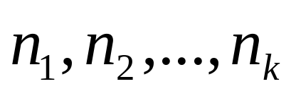


Island driven search
Znalosti o probléme niekedy dovoľujú definovať tzv. ostrovné uzly , cez ktoré pravdepodobne pôjde cesta k cieľu.
Príklad: ak hľadáme cestu cez hornatú krajinu, cesta k cieľu pravdepodobne povedie cez horské priesmyky.
Nech je štartovací bod a je sekvencia ostrovov. Potom pomocou heuristického prehľadávania hľadáme najprv cestu k . Potom sa štartovacím bodom stáva a hľadáme cestu k atď až pokiaľ nenájdeme cestu k cieľu.

Slide 52
Hierarchické prehľadávanie
podobné island driven search, ale bez explicitne daných ostrovných uzlov
robíme najprv prehľadávanie na metaúrovni a až potom ho spodrobňujeme
Príklad: Agent má naplánovať moju cestu okolo sveta. Najprv prehľadáva
medzi jednotlivými letmi (metaúroveň) a letiskami.
Tým nájde akési ostrovné uzly – letiská.
Až potom plán spodrobňuje a nájde dopravu medzi letiskami, z
hotela na letisko , nocľahy a podobne.

Slide 53
Hierarchické prehľadávanie
G
Robot má tlačiť blok do cieľa.
prekážka
blok
robot

Slide 54
1. Robot (vníma 8 buniek v okolí, vie sa pohybovať doprava, doľava, hore , dole) má model prostredia, urobí si plán pohybu bloku - metaúroveň.
2. Potom plán spodrobní. Najprv musí nájsť cestu k bloku.
G
3. Potom nájdeme cestu k ostrovu, ktorý tu predstravuje miesto zmeny smeru.
4. Robot nájde cestu k miestu, ktoré mu umožní posúvať blok v zmenenom smere.

Slide 55
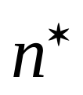
Prehľadávanie s ohraničeným horizontom
Ak máme ohraničený čas prehľadávania, nemusíme hľadať cieľ. Nahradíme ho uzlom , ktorý je na dobrej ceste k cieľu.
Nech máme k dispozícii čas, ktorý umožní prehľadať strom do istej hĺbky d. Uzly na tejto hĺbke nazveme horizontom H.
bude ten bod H, ktorý má najmenšiu funkciu f v čase, keď hľadanie musíme ukončiť. Tento uzol sa stáva náhradou cieľového uzla.

Slide 56

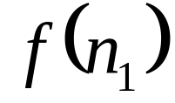

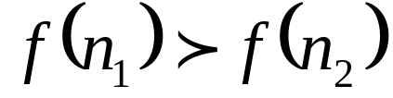
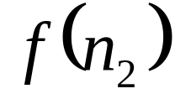
Tento algoritmus môžeme implementovať ako prehľadávanie do hĺbky, pri ktorom počítame aj funkciu f . Ak prvý bod na horizonte, ktorý nájdeme má hodnotu , nemusíme rozvíjať tie body, ktoré majú väčšiu hodnotu funkcie f.
Ak natrafíme na ďalší bod na horizonte, pre ktorý
, posunieme hranicu hodnoty funkcie f pre ďalej rozvíjané body na .
Veríme, že najlepší bod na horizonte, bude aj najbližšie k cieľu.

Slide 57
Príklad na rozmýšľanie
Máme mapu Európy s vyznačenými hranicami štátov. Máme k dispozícii 4 rôzne farby. Cieľom je zafarbiť všetky štáty tak, aby vedľa seba neboli rovnaké farby. Sformulujte ako prehľadávací problém.
Čo je stav? Koľko je rôznych stavov?
Čo je cieľový stav?
Čo je stavový priestor?
Akcie?

Slide 58
Problémy rešpektujúce obmedzenia
(Constraint satisfaction problems)

Slide 59
Štandardné prehľadávacie algoritmy:
stav chápu ako čiernu skrinku
stav, uzol, môžeme reprezentovať ľubovoľnou dátovou štruktúrou
túto štruktúru spracujeme pomocou operátorov (successive function),
heuristickej funkcie a cieľového testu
CSP:
- zohľadňuje štruktúru stavu, a využíva ju na hľadanie riešenia

Slide 60
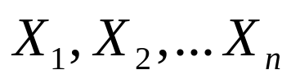
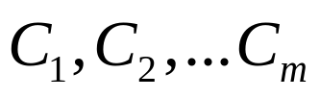

CSP definícia:
Množina n premenných
Množina obmedzení, ohraničení
Ku každej premennej patrí neprázdna doména jej možných hodnôt
Stav : definovaný priradením hodnôt premenným .
Konzistentný stav: priradenie, ktoré neporušuje obmedzenia.
Kompletný stav: stav, v ktorom sa použije každá premenná.
Riešenie CSP: kompletný stav, ktorý neporušuje žiadnu obmedzujúcu podmienku.
Niekedy berieme riešenie, ktoré maximalizuje vyhodnocujúcu funkciu (objective function).

Slide 61
Príklad
Premenné: x, y, z
Domény: Každá premenná môže mať hodnotu {1,2,3,4,5,6}
Obmädzujúce podmienky (constrainy): Súčet x a y je šesť, súčin y, z je prinajmenšom 20
Riešenia: x=1, y=5, z=4
x=1, y=5, z=5
x=1, y=5, z=6
x=2, y=4, z=5
x=2, y=4, z=6
Konzistentné a kompletné priradenia, stavy

Slide 62

Príklad: Map-Coloring (Russel, Norwig)
Premenné WA, NT, Q, NSW, V, SA, T
Domény D_{i} = {red, green, blue}
Constrainy: susedné regióny musia mať rôzne farby
napr., WA ≠ NT, or (WA,NT) v {(red,green),(red,blue),(green,red), (green,blue),(blue,red),(blue,green)}

Slide 63

Príklad: Map-Coloring
Riešenia sú kompletné a konzistentné priradenia,
napr., WA = red, NT = green,Q = red,NSW = green,V = red,SA = blue,T = green

Slide 64
Formulácia CSP ako prehľadávacieho problému
Počiatočný stav: prázdne priradenie, k žiadnej premennej nie je
priradená hodnota
Successor function (operátory generovania nasledovníka):
priradenie hodnôt tak, aby neboli v konflikte s už
priradenými
Cieľový test: priradenie je kompletné a spĺňa všetky obmedzenia
Cena cesty: konštanta pre každý krok

Slide 65
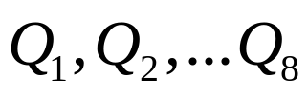

Príklad:
Problém 8 kráľovien ako CSP:
Premenné: pozície kráľovien na stĺpcoch
Domény: každá premenná má doménu {1,2,3,4,5,6,7,8}
problém s konečnou diskrétnou doménou
Constrainy: kráľovné sa nesmú atakovať

Slide 66

Constraint graph (graf vizualizujúci obmedzujúce podmienky)
Binary CSP (binárny CSP): tu každý constraint je vzťahom dvoch premenných. Constraint graph: uzly sú premenné, hrany constrainy.

Slide 67
Varianty CSP problémov
Problém v diskrétnych premenných
  s konečnými doménami:
    n premenných, veľkosť domény je d → O(d ^{n}) kompletných priradení
  s nekonečnými doménami:
    celé čísla, reťazce, etc.
    napr., job scheduling, premenné sú e start/end days pre každý job
    Potreba constraint jazyka, napr., StartJob₁ + 5 ≤ StartJob₃
Problém v spojitých premenných
  e.g., start/end časy pozorovania na Hubblovom teleskope
  lineárne constrainy sú riešiteľné v polynomiálnom čase pomocou lineárneho programovania

